Slide 1
















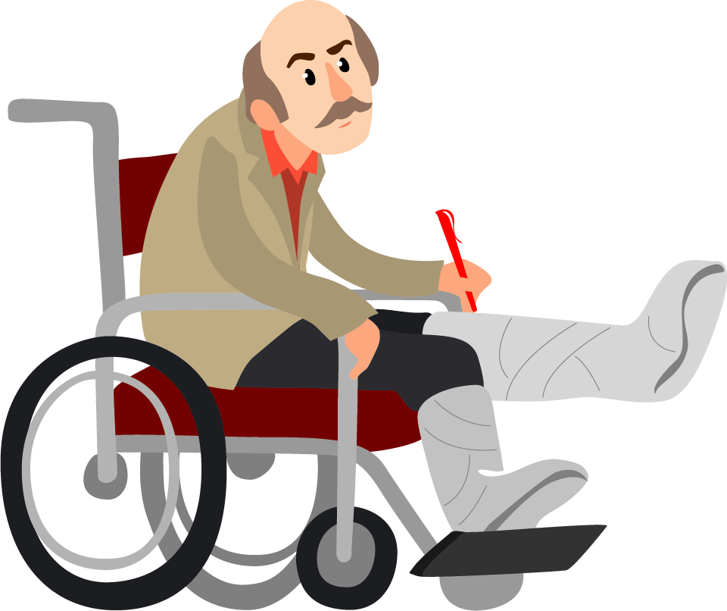

ГОЛОСОВАНИ В Помещении для голосования
1

Slide 2


Голосование на выборах, в помещении участковых избирательных
комиссий проводится
с 8 до 20 часов по местному времени.
Правом избирать депутатов Законодательного Собрания Свердловской области обладает также гражданин Российской Федерации, достигший на день голосования возраста 18 лет, не имеющий регистрации по месту жительства на территории Российской Федерации, зарегистрированный по месту пребывания на территории соответствующего избирательного округа не менее чем за три месяца до дня голосования (до 9 июня )2023 года, в случае подачи им заявления о включении в список избирателей по месту нахождения в соответствии с пунктом 2 статьи 82 Избирательного Кодекса Свердловской области для голосования в пределах избирательного округа, где он зарегистрирован по месту пребывания.

Slide 3





Выдача бюллетеней избирателям
Бюллетени выдаются избирателям лично по предъявлении паспорта гражданина РФ или
заменяющего его документа
Каждый избиратель голосует лично, голосование за других избирателей не допускается
В случае принятия избирательной комиссией, организующей выборы, соответствующего решения серия и номер паспорта или документа, заменяющего паспорт гражданина, могут быть внесены в список избирателей с использованием ГАС «Выборы» при составлении указанного списка
Избиратель проставляет
в списке избирателей серию и номер своего паспорта или заменяющего его документа*
Избиратель проверяет правильность записи и расписывается
в соответствующей графе списка в получении бюллетеня
Член УИК
передает бюллетень избирателю
расписывается в соответствующей
графе списка избирателей
*С согласия избирателя либо по его просьбе это может сделать член УИК

Slide 4







Виды документов, заменяющих
паспорт гражданина РФ
На территории РФ
Военный билет, временное удостоверение, выдаваемое взамен военного билета, или удостоверение личности (для лиц, которые проходят военную службу)
Временное удостоверение личности гражданина РФ, выдаваемое на период оформления паспорта
Документ,
удостоверяющий личность гражданина РФ, по которому
он осуществляет
въезд в РФ
Справка, выдаваемая гражданам РФ, находящимся в местах содержания под стражей подозреваемых
и обвиняемых

Slide 5
Слайд 6
Выдача бюллетеней избирателям
Перед выдачей избирательного бюллетеня член участковой избирательной комиссии с правом решающего голоса обязан удостовериться, что заявление (обращение) избирателя о предоставлении возможности проголосовать вне помещения для голосования
С согласия избирателя либо по его просьбе, серия и номер предъявляемого им паспорта или документа его заменяющего, могут быть внесены в список избирателей членом участковой избирательной комиссии с правом решающего голоса
Избиратель проставляет
в списке избирателей серию и номер своего паспорта или заменяющего его документа*
Избиратель проверяет правильность записи и расписывается
в соответствующей графе списка в получении бюллетеня
Член УИК
передает бюллетень избирателю
расписывается в соответствующей
графе списка избирателей
*С согласия избирателя либо по его просьбе это может сделать член УИК

Slide 6



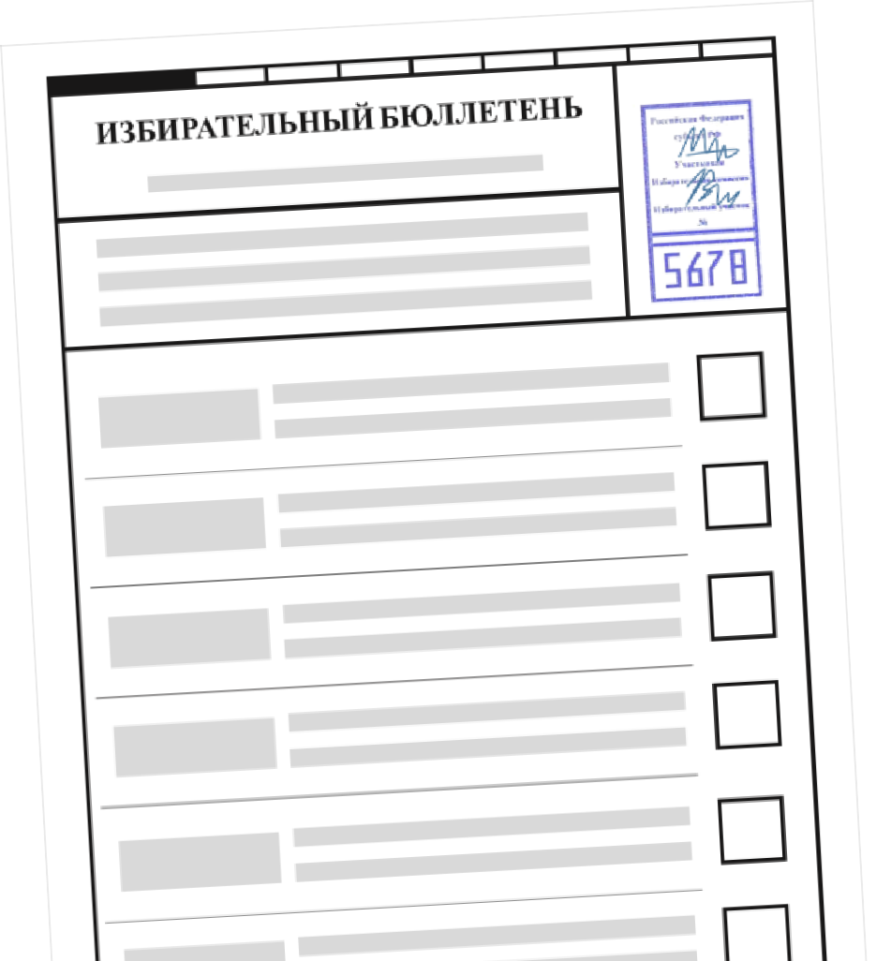
Голосование проводится путем нанесения избирателем в избирательном бюллетене любого знака в квадрате, относящемся к кандидату, в пользу которого сделан выбор.
Избирательный бюллетень заполняется избирателем в специально оборудованной кабине ином оборудованном месте, где не допускается присутствия других лиц.

Slide 7



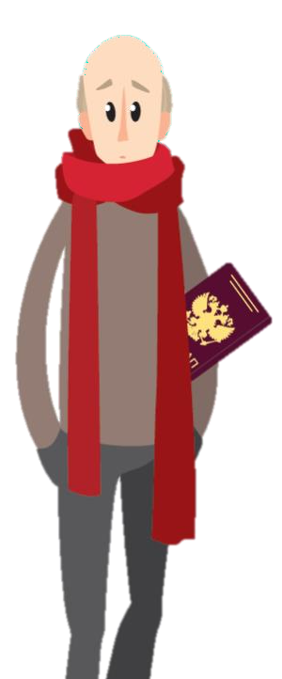

Помощь в получении и заполнении бюллетеня
Но! Помощь имеет право оказать
только другой избиратель
В соответствующей графе списка указываются его данные:
Ф.И.О., серия и номер паспорта гражданина РФ или заменяющего его документа
Каждый избиратель получает
и заполняет свой бюллетень лично
Исключение - если он не может самостоятельно расписаться в получении бюллетеня и заполнить его
Избиратель вправе воспользоваться помощью,
для этого он устно извещает УИК о своем намерении
Лицо, оказывающее помощь, не должно быть:
членом избирательной комиссии, кандидатом, доверенным лицом
уполномоченным представителем партии (ее регионального отделения)
уполномоченным представителем по финансовым вопросам
наблюдателем, иностранным (международным) наблюдателем

Slide 8




Взаимодействие с волонтерами
Помощь избирателю
с инвалидностью может
оказать волонтер
Волонтер может быть направлен:
Волонтер - гражданин РФ, достигший 18 лет
волонтерской организацией
ИКСРФ
ТИК
не являющийся:
членом избирательной комиссии
Волонтер может оказывать помощь гражданам, которые не являются инвалидами, но испытывают затруднения при:
1
2
зарегистрированным кандидатом,
его уполномоченным представителем по финансовым вопросам или
доверенным лицом
уполномоченным представителем, доверенным лицом избирательного объединения, наблюдателем
самостоятельном передвижении
1
2
получении услуги и необходимой информации
3
3 ориентировании в пространстве

Slide 9

Волонтер: обязанности и запреты
Волонтер должен:
Волонтер не может:
заблаговременно представиться
председателю УИК и предъявить документы, удостоверяющие личность и полномочия
оказывать помощь на безвозмездной основе по просьбе и (или) при условии добровольного согласия избирателя, являющегося инвалидом
выполнять законные требования председателя УИК
предъявить направление, выданное волонтерской организацией, либо ИКСРФ, либо ТИК, по требованию избирателя, которому будет оказывать помощь
5 носить нагрудный знак
совершать действия, препятствующие голосованию избирателей и работе
членов УИК, а также лиц, присутствующих
в помещении для голосования
2 проводить предвыборную агитацию входить с избирателем в кабину для
тайного голосования (кроме случаев,
предусмотренных законом)
нарушать своими действиями общественный порядок
1
1
2
3
3
4
4

Slide 10


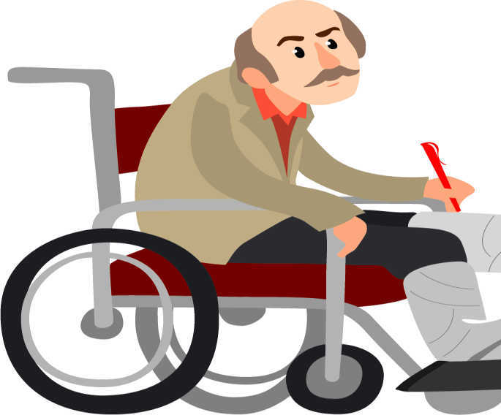





Помощь избирателям,
являющимся инвалидами
Волонтер может сопровождать избирателя, являющегося инвалидом, от места жительства до избирательного участка и в помещении
для голосования
Избиратель либо по его просьбе волонтер устно извещает комиссию о намерении воспользоваться помощью
1
2
3
При появлении избирателя,
являющегося инвалидом, у здания УИК волонтер должен выяснить, нуждается ли он в помощи, в том числе в сопровождении
При согласии такого избирателя следует организовать помощь при входе и выходе
из здания
Волонтер имеет право оказать
помощь избирателю, являющемуся инвалидом, если он не может самостоятельно расписаться
в получении бюллетеня и (или)
заполнить его

Slide 11


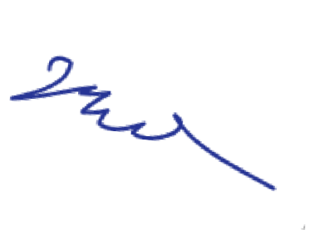
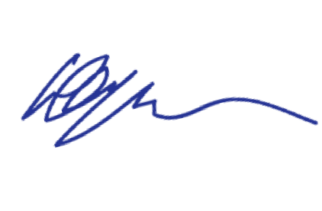


Замена испорченного бюллетеня
Если избиратель считает, что при заполнении бюллетеня совершил ошибку, он вправе обратиться к члену УИК, выдавшему ему
этот бюллетень, за выдачей нового взамен испорченного
1
Член УИК забирает испорченный и выдает новый бюллетень,
о чем делает отметку и расписывается
в списке избирателей*
3
Данная запись заверяется подписью секретаря УИК
4
Далее
испорченный бюллетень
погашается
(у него отрезается
нижний левый угол)
2
На испорченном бюллетене член УИК делает соответствующую запись и заверяет ее своей подписью
* В графе «Особые отметки» делает запись «Выдан бюллетень взамен испорченного»

Slide 12


После заполнения бюллетеней…
1
Заполненные бюллетени опускаются избирателями в опечатанные (опломбированные) ящики
для голосования либо в КОИБ
(при использовании)
2
Если комиссией, организующей выборы, для обеспечения тайны голосования
принято решение об использовании конвертов
избиратель вне места для тайного голосования помещает заполненный бюллетень в конверт, который выдается ему членом УИК, запечатывает его
после чего опускает этот конверт
в ящик для голосования

Slide 13
Спасибо за внимание

